Slide 1

Ubarw swoje brzmienie:
...czyli elektroniczne efekty gitarowe od kuchni.

Slide 2
Słowo wstępu
Skąd pomysł?
Dlaczego tak a nie inaczej?
Dlaczego warto?
Czy na pewno tylko gitarowe?
Co to jest ta elektroakustyka?
Jak to działa?
Jak zbudować samemu?

Slide 3
Elektroakustyka
Dziedzina elektroniki zajmująca się sygnałami dźwiękowymi

Slide 4
Sygnał
Przebieg zmian (jakiejś) wartości w czasie.
Na przykład:
- Napięcie
- Prąd (elektryczny)
- Ciśnienie (akustyczne)

Slide 5
Częstotliwość
Cecha sygnału okresowego – powtarzającego się
Liczba powtórzeń (okresów podstawowych) na jednostkę czasu (np. sekundę)

Slide 6
Ton
Sygnał o pewnej częstotliwości podstawowej

Slide 7
Interwał
Odległość pomiędzy dwoma tonami na skali
W praktyce stosunek (iloraz!) dwóch częstotliwości

Slide 8
Widmo
Rozkład sygnału na elementarne częstotliwości składowe
Na przykład – sinusoidalne.

Slide 9
Rodzaje efektów
Liniowe vs nieliniowe?
Analogowe vs cyfrowe?
Studyjne vs artystyczne?
W dziedzinie czasu – czy częstotliwości?
A może po trochu z każdego rodzaju?

Slide 10
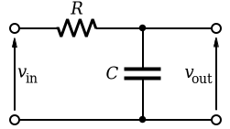
Najprostszy możliwy efekt?
https://commons.wikimedia.org/wiki/File:1st_Order_Lowpass_Filter_RC.svg

Slide 11
Przestery
Overdrive
Distortion
Fuzz
Bitcrush

Slide 12
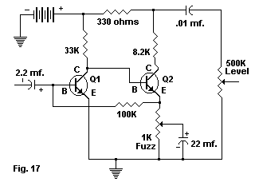
Przestery
http://diy.smallbearelec.com/HowTos/BreadboardSiFF/BreadboardSiFF.htm

Slide 13
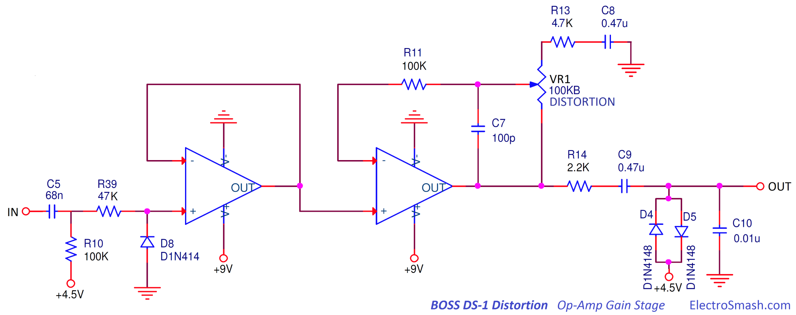
Przestery
https://www.electrosmash.com/boss-ds1-analysis

Slide 14
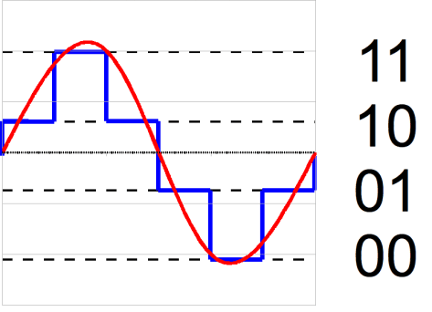
Bitcrushing

Slide 15
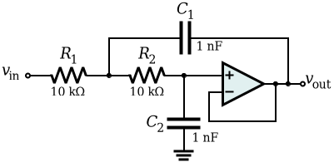
Filtry
https://commons.wikimedia.org/wiki/File:Sallen-Key_Lowpass_Example.svg

Slide 16
Filtry
Pokrętło tonu
Equalizer
Wah-wah
Symulacja kolumn
Elementy składowy innych efektów

Slide 17
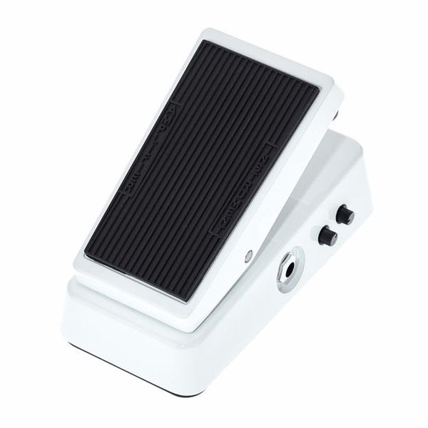
Wah-wah
Filtr przestrajany na żywo manipulatorem

Slide 18
Modulatory
Chorus
Flanger
Phaser
Tremolo
Whammy

Slide 19
Modulacja
Zmiana pewnej cechy jednego sygnału (modulowanego)
… w takt zmian innego sygnału (modulującego)
Na przykład:
  Częstotliwości
  Fazy
  Amplitudy

Slide 20
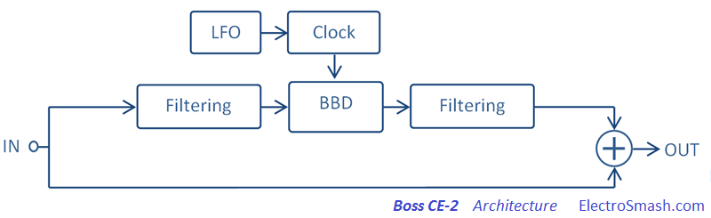
Chorus
Sprawia wrażenie grania drugiego instrumentu równolegle
Dodaje drugą, zmodulowaną częstotliwościowo kopię sygnału do sygnału pierwotnego
https://www.electrosmash.com/boss-ce-2-analysis

Slide 21
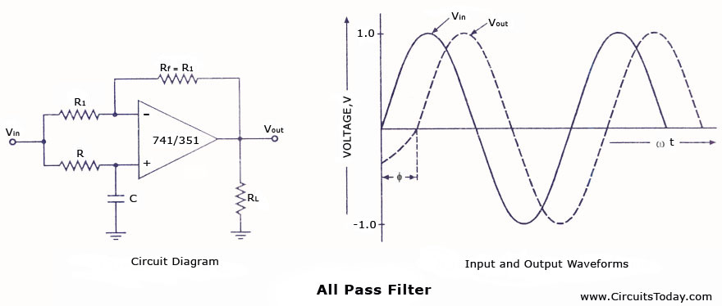
Phaser
Dodaje drugą kopię sygnału do pierwotnego,
przesuniętą w fazie
Tworzy przestrajany filtr grzebieniowy
Przypomina startujący silnik odrzutowy
https://www.circuitstoday.com/all-pass-filters

Slide 22
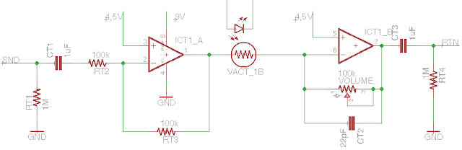
Tremolo
Modulator amplitudy
Od delikatnych zmian głośności do całkowitych przerw a’la helikopter
https://www.coda-effects.com/2016/05/tap-tempo-tremolo-diy-complex-project.html?m=0

Slide 23
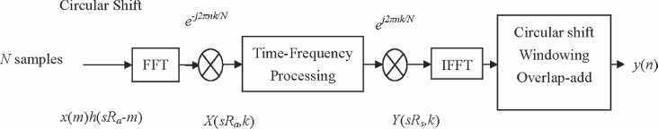
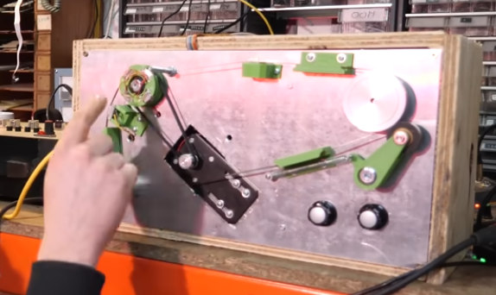
Pitch shifter
„Przestraja instrument” w czasie rzeczywistym
Najczęściej cyfrowe, ale da się analogowo!
https://www.youtube.com/watch?v=U-4AMxkpyh0

Slide 24
Efekty pogłosowe
Delay (Echo)
Reverb (Pogłos)

Slide 25
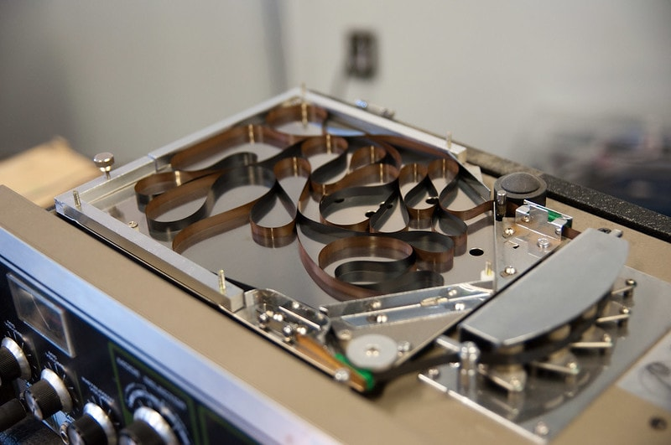
Delay (Echo)
Co do zasady – filtr
Dodaje kilka powtórzeń sygnału, ze znacznym opóźnieniem
https://www.musicianonamission.com/tape-delay/

Slide 26
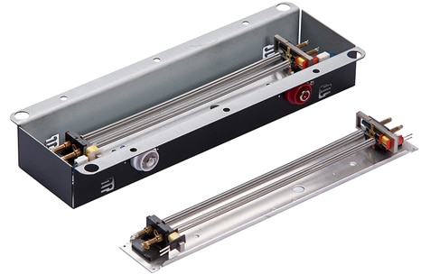
Pogłos (Reverb)
Co do zasady – filtr
Odwrotnie niż pogłos: dużo powtórzeń, małe opóźnienie
https://anasounds.com/analog-spring-reverb-how-it-works/

Slide 27
Efekty dynamiczne
Kompresor
Ekspander
Filtry dynamiczne (np. Autowah)

Slide 28
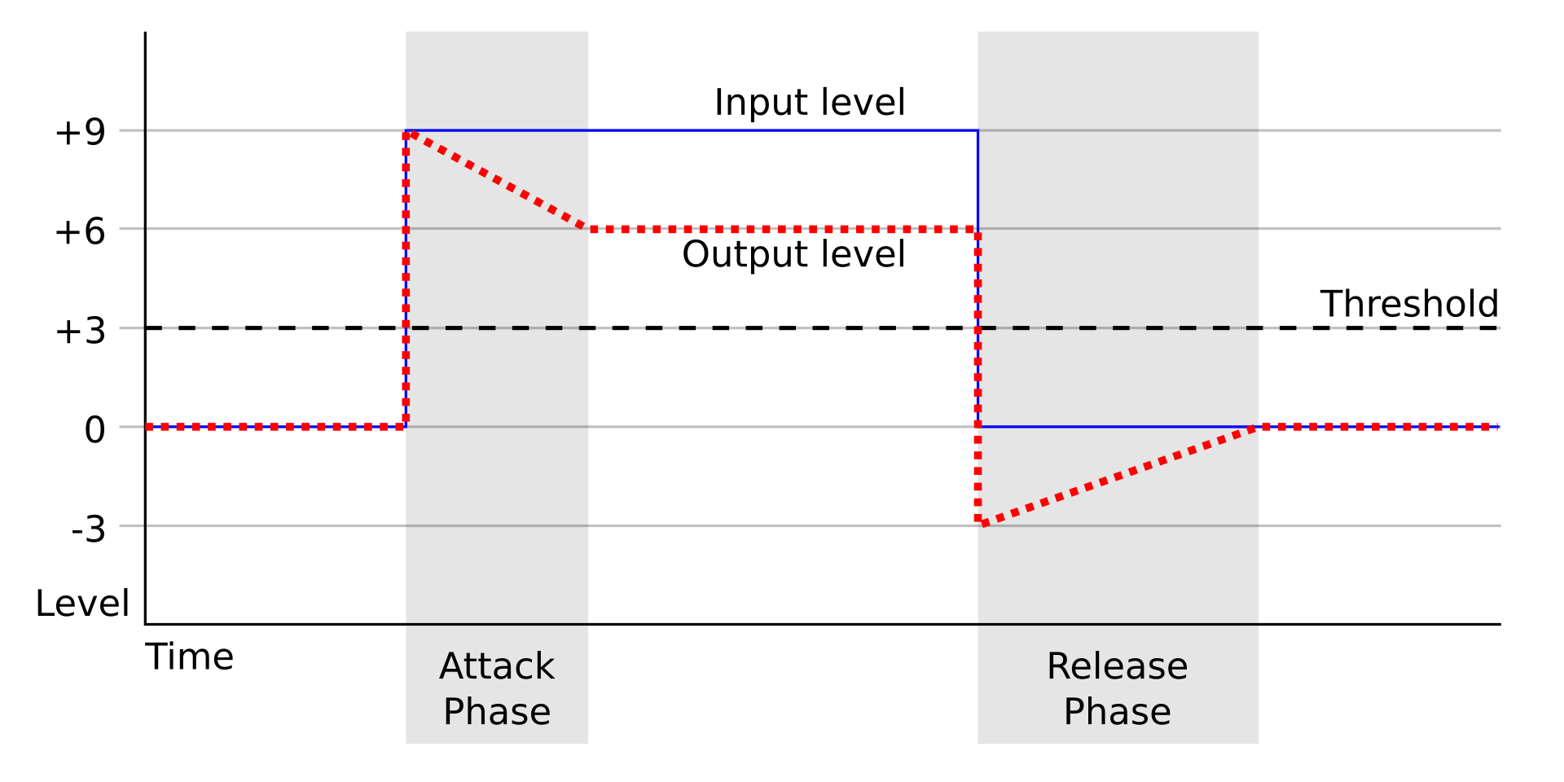
Kompresor/Ekspander
Dynamicznie zmieniają głośność na podstawie aktualnej mocy sygnału
https://en.wikipedia.org/wiki/Dynamic_range_compression#/media/File:Audio_Compression_Attack_and_Release-2.svg

Slide 29
Autowah
Dynamicznie przestrajany filtr,
na podstawie zmiany mocy sygnału
Znany też jako filtr obwiedniowy

Slide 30
Jak wypróbować?
Wtyczki VST
W naszym przykładzie – POD Farm
Mnóstwo darmowych symulacji w internecie – na starcie wystarczy nawet karta dźwiękowa
Do podejrzenia sygnału: Visual Analyzer

Slide 31
Jak zbudować samemu
Masa darmowych projektów w internecie
Często gotowe projekty lub zestawy
- tonepad.com
- generalguitargadgets.com
- geofex.com
Nawet sławni budują samodzielnie:
- https://github.com/torvalds/1590a
forum-gitara.pl
Repozytorium tej prezentacji ;-)

Slide 32
Jak zbudować samemu
Kanały na Youtube:
Jim Lill
JHS Pedals
Frantone Electronics
Jeri Ellsworth
LOOK MUM NO COMPUTER

Slide 33
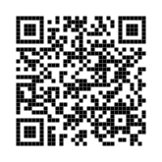
Jak znaleźć tę prezentację?
https://github.com/HackerspaceWroclaw/hspnr_efekty_gitarowe

Slide 34
Pytania?

Slide 35
Dziękuję za uwagę

